Slide 1
OpenGL. La suite Eclairage
Cours de master Images et Vie Artificielle. M1 Université Mohamed Khider Biskra
2020 – 2021
Dr: Zerari Abd El Mouméne

Slide 2
Généralités
Eléments déjà présentés : introduction générale et OpenGL (éléments de base, géométrie, transformations)
Elément à présenter : éclairage,

Slide 3
Eclairage : Introduction
□ But : Augmenter le réalisme 3D en tenant compte de l’interaction entre la lumière et les surfaces de la scène.
□ On tiendra compte séparément des sources lumineuses et des interactions matériau - lumière les plus courantes.
□ Déterminer comment les propriétés des matériaux et des sources lumineuses sont spécifiées en OpenGL?
On opte pour un modèle d’illumination local.
□ Permet d’obtenir le nuance propre à chaque point d’une surface, indépendamment des autres surfaces de la scène, contrairement à un modèle d’illumination global.
□ Le calcul de chaque nuance dépend seulement des propriétés des matériaux, des caractéristiques géométriques locales de la surface éclairée et de l’emplacement et des propriétés des sources lumineuses.

Slide 4
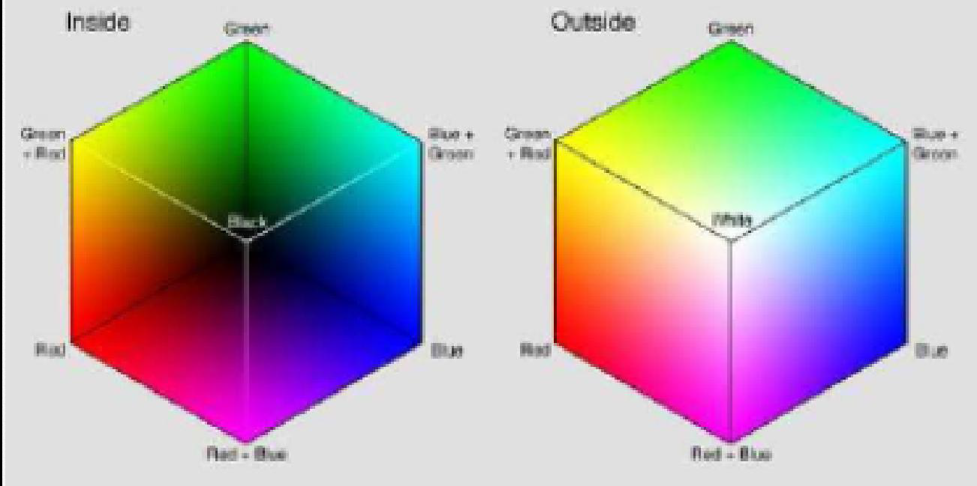
Eclairage : Introduction
□ OpenGL effectue une approximation en divisant la lumière en composants Rouge, Vert et Bleu
□ Le rendu à l'écran d'un objet dépend de la couleur de l'objet et de la lumière.
□ OpenGL: approxiamations
• Chaque composant de couleur est stocké séparément.
(8bits).
• chaque composant varie dans
[0,1]

Slide 5
Composantes d’un modèle
d’éclairage en OpenGL
L'éclairement est divisé en 3 composants
indépendants :
■ ambiant : impossible de savoir d'où vient cette
lumière, éclaire la scène de façon uniforme
■ diffus : vient d'une direction particulière, dispersée de manière égale dans toutes les directions.
■ spéculaire : vient d'une direction particulière, tend à rebondir dans une direction particulière

Slide 6
Etapes d’éclairement d’une
scène en OpenGL
□ Pour ajouter un éclairage à une scène, il faut :
■ Définir les normales de chaque sommet
■ Créer et positionner les sources de lumières
■ Créer ou sélectionner un modèle d'éclairage (niveau de la lumière ambiante...)
■ Définir les propriétés de la matière de chaque objet
□ glEnable(GL_LIGHTING); signale à OpenGL qu’il
faut se préparer à effectuer les calculs d’intensité.
Autrement, la couleur active est simplement appliquée au sommet actif et aucun calcul de normale, source de lumière, modèle d’éclairage ou
propriété de matière n’est effectué.

Slide 7
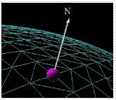
Les vecteurs normaux
□ Un vecteur normal (ou une "normale") est un vecteur qui pointe dans une direction perpendiculaire à une surface (en général)
□ Le vecteur normal à un objet (polygone...) définit l'orientation de cet objet. Ceci sera particulièrement important lorsque nous voudrons éclairer les objets.
glNormal3f( x, y, z )
□ Les vecteurs normaux doivent être normalisés. La matrice MODEL_VIEW ne doit pas modifier la longueur des normales. Pour garantir une normale unitaire, on utilise glEnable(GL_NORMALIZE).
glEnable( GL_NORMALIZE )
ou
glEnable( GL_RESCALE_NORMAL )

Slide 8
Création des sources lumineuses
□ Créer, positionner et activer une ou plusieurs sources de lumière
■ OpenGL propose au plus 8 sources lumineuses GL_LIGHT[0-7] (GL_LIGHT0, GL_LIGHT1… GL_LIGHT7)
Activer l'éclairage, on utilise glEnable(GL_LIGHTING)
Activer la lumière x, on utilise glEnable(GL_LIGHTx)
■ Les sources de lumières sont spécifiées par glLightfv()
void glLight{if}v( GLenum nom_de_la_source_lumineuse,
GLenum caracteristique_de_la_lumiere,
TYPE valeurs_prises_par_la_caracteristique);
□ Param1: Peut prendre l’une des valeurs suivantes : GL_LIGHTx.
□ Param2: Position de la source, quantité de la lumière: ambiante, diffuse et spéculaire

Slide 9
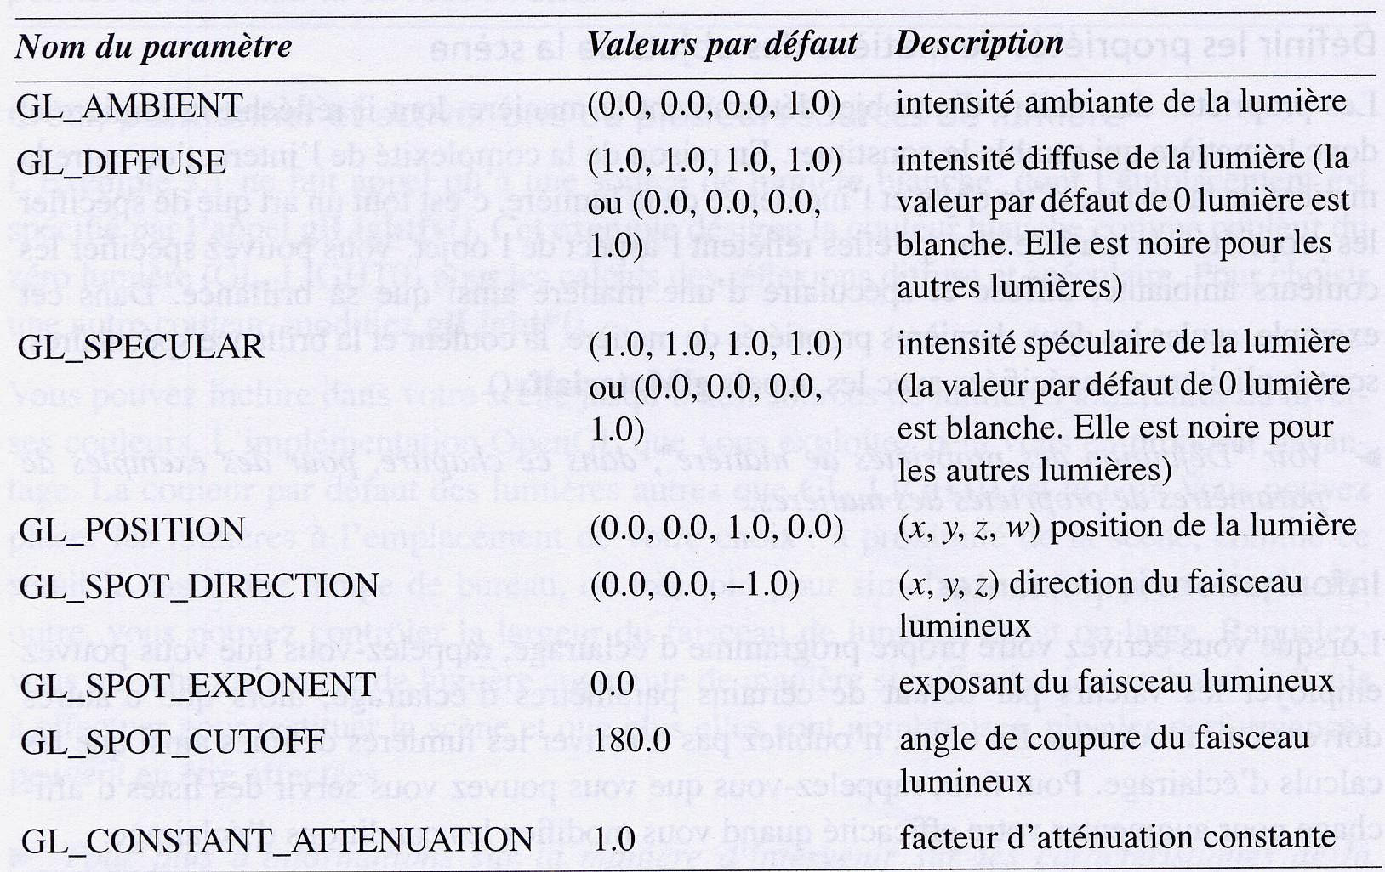
2^{ième} paramètre :

Slide 10
Création des sources lumineuses
Exemple :
□ GLfloat position_source0[] = {1.0, 2.0, 3.0, 1.0};
Indique la position (1, 2, 3) de la 1e source GL_LIGHT0 en coordonnées homogènes. Cela correspond à une source à une distance finie, car le 4e paramètre = 1.0. Si 0.0 distance infinie
□ GLfloat diffuse_0[] = {1.0, 0.0, 0.0, 1.0};
□ GLfloat ambiante_0[] = {1.0, 0.0, 0.0, 1.0};
□ GLfloat speculaire_0[] = {1.0, 1.0, 1.0, 1.0};
□ glLightfv(GL_LIGHT0, GL_POSITION, position_source0);
□ glLightfv(GL_LIGHT0, GL_AMBIENT, ambiante_0);
□ glLightfv(GL_LIGHT0, GL_DIFFUSE, diffuse_0);
□ glLightfv(GL_LIGHT0, GL_SPECULAR, speculaire_0); :

Slide 11
Les matériaux en OpenGL
Définition des propriétés de la matière
La majorité des propriétés de la matière sont semblables à celles employées pour
créer des sources de lumière sauf que l’on emploie la commande glMaterial*().
void glMaterial{if}( GLenum face, GLenum caracteristique, TYPE valeur);
void glMaterial{if}v( GLenum face, GLenum caracteristique, TYPE * valeur);
Spécifie la propriété de matière active à utiliser dans les calculs d’éclairage.
La commande comprend 3 arguments :
indique sur quelle(s) face(s) de l’objet, la propriété s’applique;
3 choix : (a) GL_FRONT (b) GL_BACK (c) GL_FRONT_AND_BACK
la propriété de la matière considérée;
les valeurs de cette propriété.

Slide 12
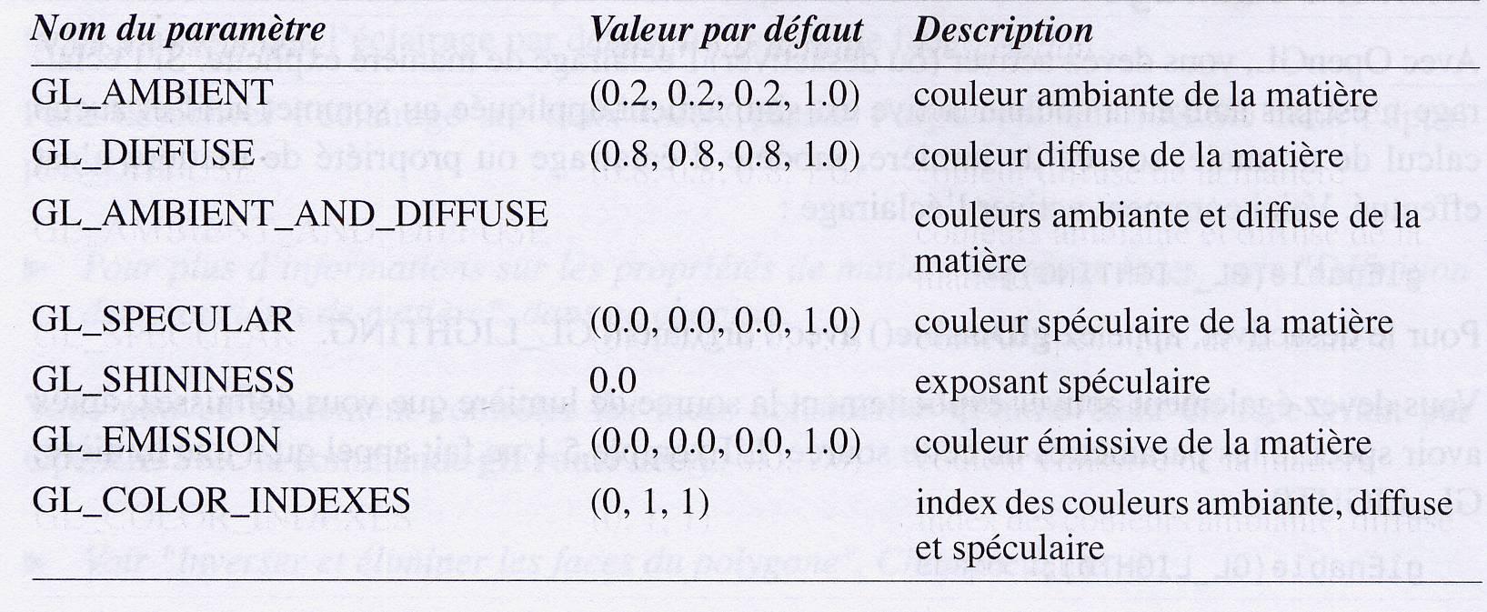
Les côtés d’une facette peuvent avoir des caractéristiques physiques différentes.

Slide 13
Réflexion diffuse et ambiante
Ne dépend pas du point de vue.
Les paramètres GL_DIFFUSE et GL_AMBIENT qui accompagnent glMateriel*()
affectent les couleurs de la lumière ambiante et diffuse réfléchies par un objet.
Réflectivité ambiante : manière dont vous percevez la couleur d’un objet.
affecte la couleur globale de l’objet et devient plus perceptible
lorsque l’objet ne reçoit pas d’éclairage direct.
Réflectivité diffuse : plus marquée à l’endroit où l’objet est directement éclairé.
Exemple :
Pour définir les coefficients de réflexion ambiante, diffuse et spéculaire (k_{a}, k_{d}, k_{s})
pour chaque couleur primaire, on a :
GLfloat ambiante[] = {0.2, 0.2, 0.2, 1.0}; // blanc
GLfloat diffuse[] = {1.0, 0.8, 0.0, 1.0}; // jaune
Pour initialiser les propriétés des matériaux des 2 côtés des facettes, on a :
glMaterialfv(GL_FRONT_AND_BACK, GL_AMBIENT, ambiante);
glMaterialfv(GL_FRONT_AND_BACK, GL_DIFFUSE, diffuse);

Slide 14
Réflexion spéculaire
Cela produit les reflets sur l’objet. Il dépend de l’emplacement du point de vue et
il est plus important près du rayon réfléchi.
L’exposant dans la composante de réflexion spéculaire est définie comme suit :
GLfloat speculaire[] = {1.0, 1.0, 1.0, 1.0}; // blanc
glMaterialfv(GL_FRONT_AND_BACK, GL_SPECULAR, speculaire);
glMaterialf(GL_FRONT_AND_BACK, GL_SHININESS, 100.0);
Vous pouvez assigner un nombre dans l’intervalle [0.0, 128.0]. Plus la valeur
est élevée, plus petit et brillant (plus concentré) sera le reflet.
Émission
Surface éclairante n’agissant pas réellement comme une source de lumière.
OpenGL permet aussi d’introduire des sources lumineuses dans l’image i.e.
des surfaces qui s’éclairent elles-mêmes :
GLfloat emission[] = {0.0, 0.3, 0.3};
…
glMaterialfv(GL_FRONT_AND_BACK, GL_EMISSION, emission);
Pour générer le même effet qu’une source lumineuse, il faut en créer une au même
emplacement.

Slide 15
Le choix des coefficients
de réflexion permet de
représenter des matériaux
spécifiques.
Les coefficients de réflexion
peuvent avoir des composantes
différentes.

Slide 16
Propriétés des matériaux
□ Chaque surface est composée d’une matière caractérisée par diverses propriétés.
□ Les matières (comme les lumières) sont constituées de différentes couleurs ambiante, diffuse et spéculaire, qui déterminent la réflectivité ambiante, diffuse et spéculaire de la matière.
Si les composantes d’une lumière sont (LR, LV, LB) et celles d’une matière (MR, MV, MB), la lumière qui parvient à l’oeil est définie par (LR MR, LV MV, LB MB).
□ Si 2 lumières envoient (R1, V1, B1) et (R2, V2, B2) à l’oeil, OpenGL additionne les composantes, ce qui donne (R1 + R2, V1 + V2, B1 + B2). Si l’une des sommes est > 1, elle est arrondie à 1.

Slide 17
Contrôle de la position et de
la direction de la lumière
□ traité comme la position d’une primitive géométrique ➔ une source de lumière est assujettie aux mêmes transformations matricielles qu’une primitive.
En appelant glLight*() pour spécifier la position ou la direction d’une source lumineuse, la position ou la direction sont transformées par la matrice GL_MODELVIEW active.
□ Trois situations:
■ La position d’une lumière qui reste fixe.
■ Une lumière qui se déplace autour d’un objet
immobile.
■ Une lumière qui se déplace avec le point de vue (en même temps que la caméra).

